Slide 1
ПОЗОРИШТЕ

Slide 2
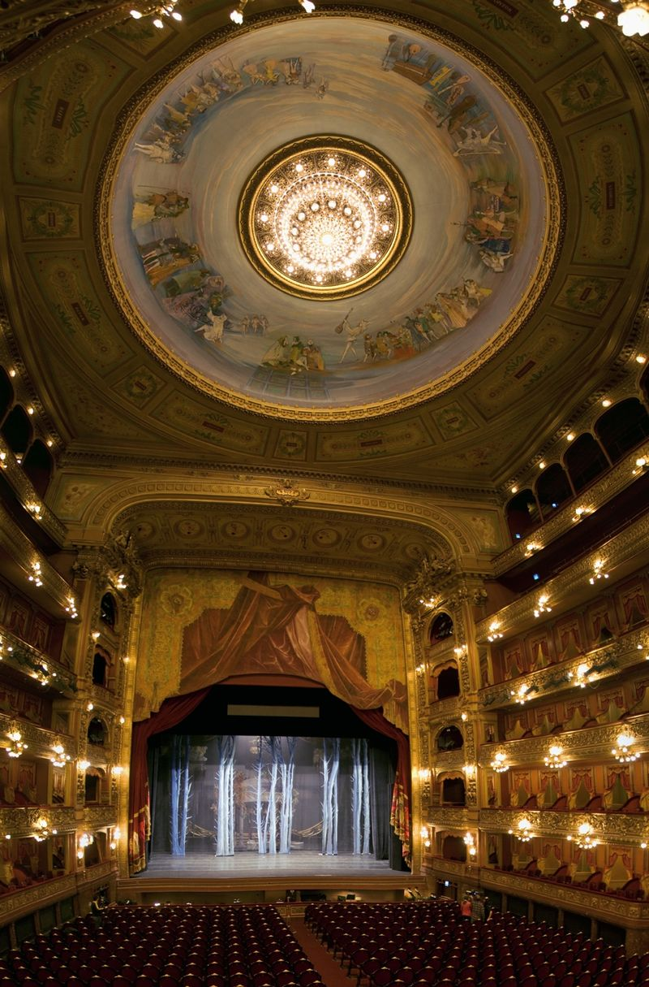
Позоришта су установе у којима се изводе различите представе: драмске, балетске, оперске, луткарске...
Позоришна представа је драмско дјело које се изводи на сцени позоришта.

Slide 3
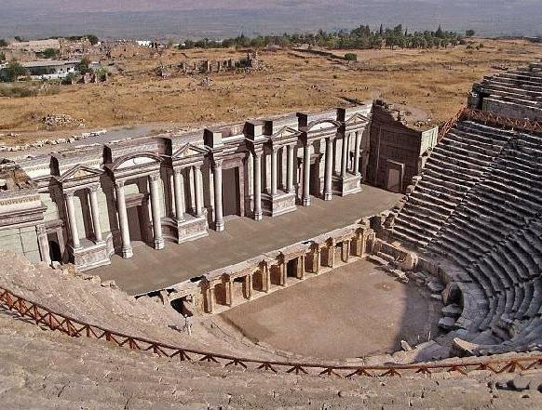
Прва позоришта су настала у Грчкој.

Slide 4
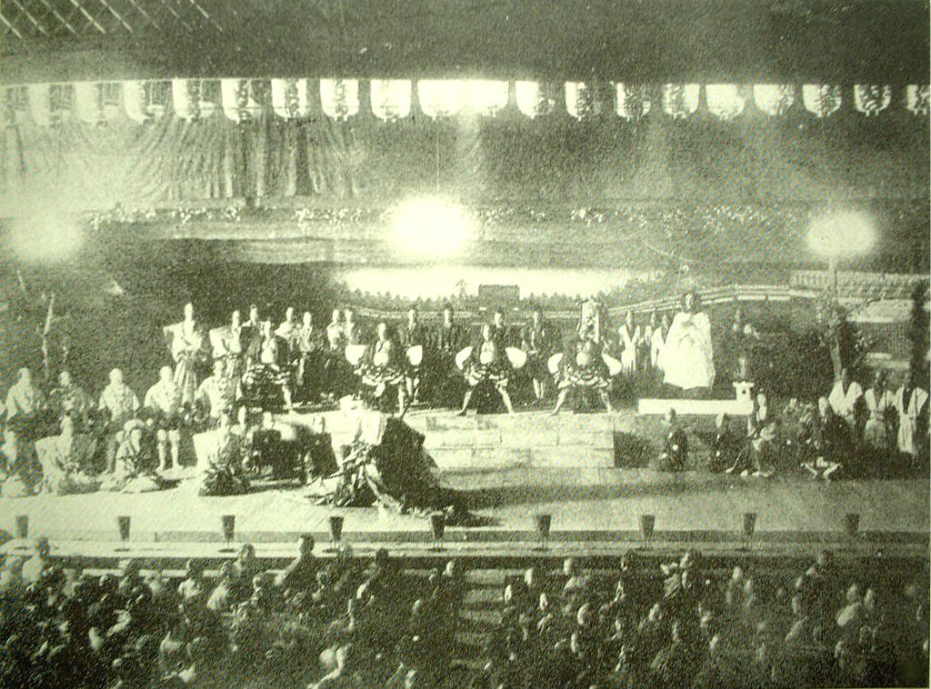
Тек су се у 17. вијеку позоришта преселила у зграде.

Slide 5
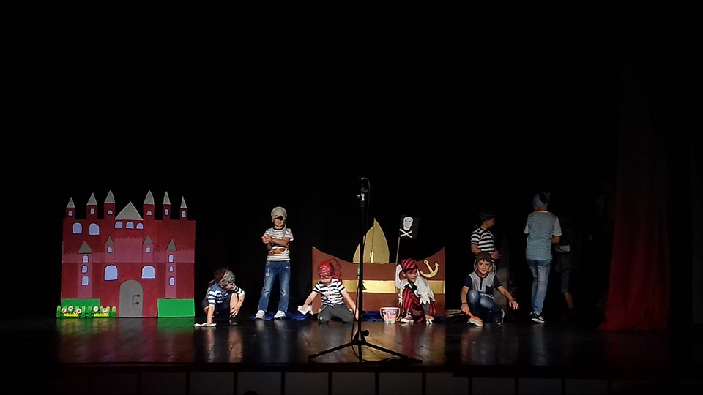
Изглед позорнице

Slide 6
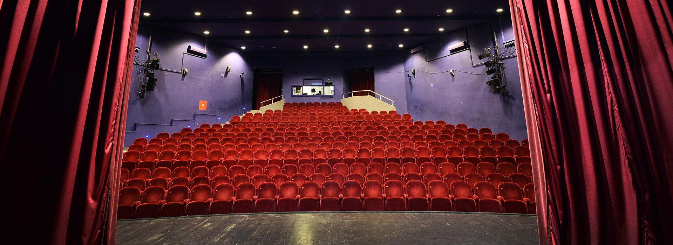
Изглед гледалишта

Slide 7
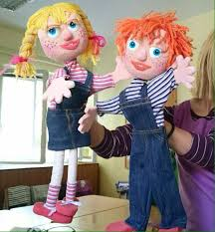
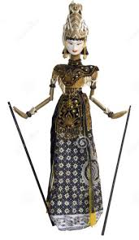
У позоришту глуме глумци који се налазе на позорници. Уколико је луткарска представа, на позорницу се износе и лутке којима управљају глумци.
ЛУТКА НА КОНЦУ (МАРИОНЕТА)
РУЧНА ЛУТКА
(ГИЊОЛ)
ШТАПНА ЛУТКА
(ЈАВАЈКА)

Slide 8
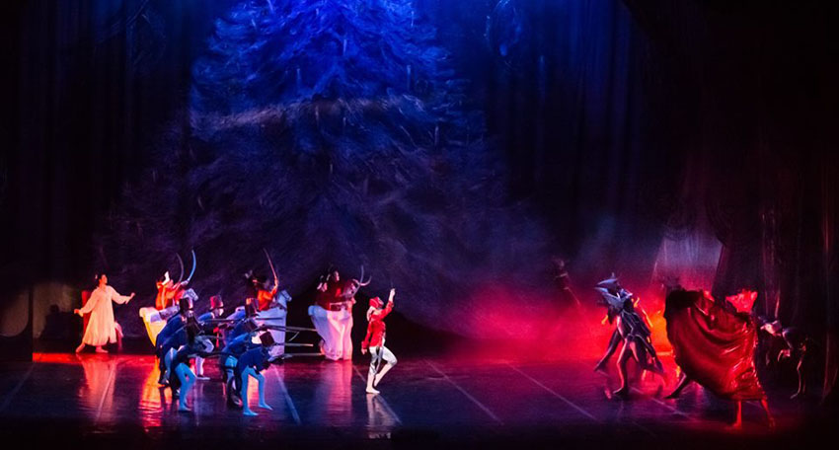
У стварању представе учествују:
писац, глумац, редитељ (режисер), сценограф, костимограф, кореограф, шминкер, композитор, драматург итд.

Slide 9
ПИСАЦ – пише драмске текстове или друге текстове који се касније могу драматизовати;
ГЛУМАЦ – глуми одређену улогу;
РЕДИТЕЉ – главна особа за припремање и осмишљавање представе (бира глумце, дијели улоге, даје упутства и слично);
СЦЕНОГРАФ – уређује сцену;
КОСТИМОГРАФ – осмишљава костиме;
КОРЕОГРАФ – осмишљава сценску игру;
ШМИНКЕР – шминком дочарава изглед лика;
КОМПОЗИТОР – компонује музику за представу;
ДРАМАТУРГ – особа која прилагођава текст који није драмски за извођење на сцени.

Slide 10
Правила понашања у позоришту
(позоришни бонтон):
Информишите се о репертоару и купите карту раније да себи резервишете мјесто;
Ако вам је сједиште на средини реда, прођите поред других окренути лицем према њима;
У позориште дођите пристојно одјевени;
У позориште се не уносе храна и пиће;
Дођите на вријеме, немојте каснити;
Угасите мобилне телефоне и немојте фотографисати нити снимати представу;
Користите гардеробер за јакне, кишобрaне...;
Аплаузом наградите глумце.

Slide 11
Notes:
OVAJ SLAJD TREBA PREUZETI SA SAJTA DJEČIJEG POZORIŠTA, ZA TU SRIJEDU KAD SE EMITUJE, AKO IZAĐE REPERTOAR DO SNIMANJA. ☺

